Slide 1
ASTRIDE High Level威胁分析
——网络安全能力中心
Author/ Email: Author's name/Author's email
Version: V1.0(20YYMMDD)

Slide 2
目录
威胁建模分析的目的和意义
ASTRIDE威胁分析概述
ASTRIDE-Highlevel威胁分析过程
选取/整合架构图
绘制信任边界
识别关键元素
威胁分析
风险评估
制定消减措施
架构安全方案设计

Slide 3
安全问题的引入与解决
Charter阶段
开发阶段
验证阶段
概念阶段
计划阶段
发布阶段
生命周期
目标市场安全准入要求
违背安全准则的需求
存在安全漏洞的设计
存在安全漏洞的代码
存在安全漏洞的配置
0Day漏洞
解决安全问题的成本
问题引入阶段 | 需求阶段 | 设计阶段 | 实现阶段 | 验证阶段 | 发布之后
需求 | 1 | 3 | 5~10 | 10 | 10-100
设计 | N/A | 1 | 10 | 15 | 25-100
实现 | N/A | N/A | 1 | 10 | 10-25

Slide 4


威胁建模的价值
威胁建模的目的就是帮助理解系统中潜在的安全威胁、明确风险并建立相应的消减机制
风险管理
安全设计
在系统进行编码之前发现威胁并设计有效的消减措施
在设计阶段对系统设计进行安全审视，减少设计引入的安全问题，降低成本
有助于整个研发过程的风险管理
有助于对发现的安全威胁进行跟踪管理
价值
降低攻击面
指导测试
分析系统面临威胁及可能受到的攻击，有助于降低系统的攻击面，从而降低系统被攻击的可能性及影响
有助于进行代码的安全审核
有助于指导渗透测试

Slide 5
目录
威胁建模分析的目的和意义
ASTRIDE威胁分析概述
ASTRIDE-Highlevel威胁分析过程
选取/整合架构图
绘制信任边界
识别关键元素
威胁分析
风险评估
制定消减措施
架构安全方案设计

Slide 6
常见的威胁建模方法
 | 攻击树 | TVRA | STRIDE
基本思路 | 从攻击者的角度，通过树状图来描述攻击路径，是典型的黑客逆向思维的模式 | 通过资产被攻击的可能性及分攻击的后果来分析安全风险 | 将业务进行数据流化处理，再根据6个安全维度对系统进行威胁建模
标准化 | 无，面向攻击，为达目的不择手段 | eTVRA | 面向防御，有分析模型。微软
自动化程度 | 较低 | 较低 | 较高
规范化 | 较低（主要依赖于经验和头脑风暴） | 一般 | 较高
业界应用 | 英国政府、安全研究机构 | 爱立信 | 微软及业界较多公司
输出结果 | 列举对系统可能的攻击 | 列举系统的弱点及风险 | 列举威胁，评估风险，制定对应措施
人员技能要求 | 高 | 较高 | 较高
优劣分析 | 优势：能对某个威胁点进行深入全面的攻击路径分析 劣势：标准化呈度低，对人员安全攻击背景和技能要求高，适合安全专业研究组织/个人使用 | 优势：目标明确，以资产的纬度进行风险管理，比较适合对复杂系统在宏观上的分析 劣势：对分析人员的产品熟悉度要求较高，具备一定的安全背景； | 优势：流程比较规范，自动化程度高，对人要技能要求相对较低 劣势：基于数据流的分析，对分析人员的产品熟悉度要求较高，具备一定的安全背景；

Slide 7
STRIDE模型介绍
STRIDE模型从攻击者的角度考虑威胁，并将威胁划分为六个类别：
威胁类型 | 描述 | 安全属性
Spoofing (仿冒) | 攻击者仿冒用户或处理过程 | 身份认证
Tampering (篡改) | 攻击者恶意修改数据 | 完整性
Repudiation (抵赖) | 攻击者拒绝承认从事一项活动 | 审计
Information Disclosure 信息泄露） | 信息被未授权的访问或获取 | 机密性
Denial of Service (拒绝服务) | 无法正常提供服务 | 可用性
Elevation of Privilege (权限提升) | 处理过程拥有的权限高于实际需要的权限 | 授权

Slide 8
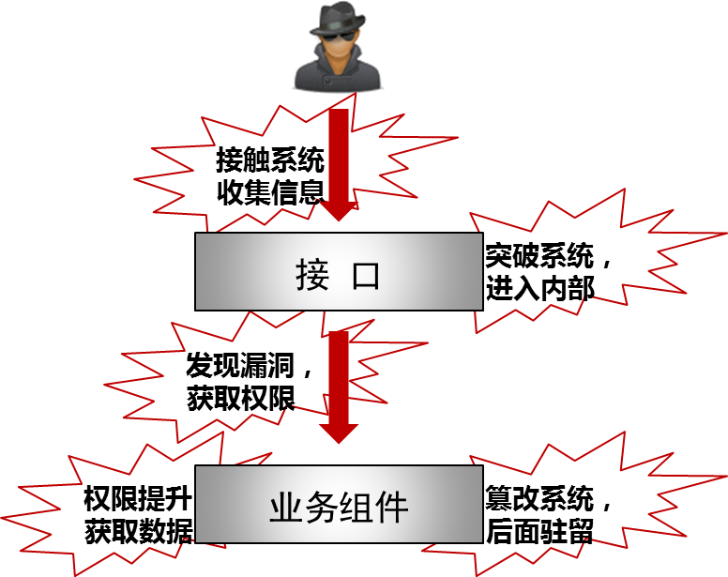
ASTRIDE highlevel基本原理
针对常见的黑客攻击路径，然后根据纵深防御的思想，ASTRIDE方法从攻击者的角度出发，由外及里，层层分析，以发掘系统架构层面的安全问题，并在系统架构的基础上（需要产品的逻辑架构或实现架构），综合考虑STRIDE六种威胁的风险，根据风险的大小制定粗粒度的消减措施。
架构图元素 | S | T | R | I | D | E
接口 |  |  |  |  |  | 
业务组件 |  |  |  |  |  | 

Slide 9
目录
威胁建模分析的目的和意义
ASTRIDE威胁分析概述
ASTRIDE-Highlevel威胁分析过程
选取/整合架构图
绘制信任边界
识别关键元素
威胁分析
风险评估
制定消减措施
架构安全方案设计

Slide 10
ASTRIDE威胁建模过程
识别关键元素
威胁分析
架构安全方案设计
绘制信任边界
选取/整合架构图
风险评估
制定消减措施
When
与产品设计同步进行，一般在TR1前完成HighLevel威胁分析，产品需要做架构设计时，需进行ASTRIDE highlevel威胁分析。

Slide 11
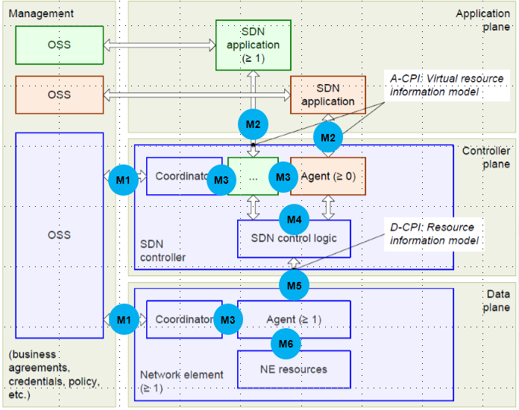
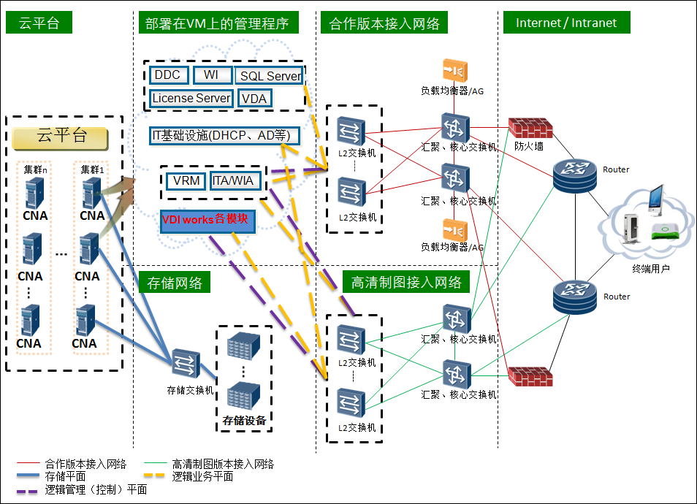
Step 1：选取/绘制架构图
架构图类型
逻辑视图
物理视图

Slide 12
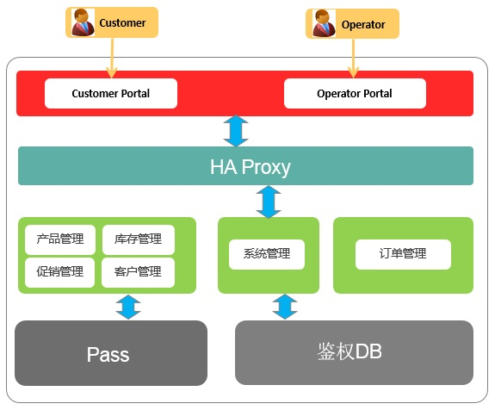
Step 1：选取/整合架构图
架构图的选择要求
全： 要包含系统所有的组件、要素-包括内部的和外部的
抽象：需要将相应的部件进行一定的抽象
平衡：往往是逻辑视图和物理视图的一种平衡
架构图的构造方法
阅读产品设计文档、用户手册、管理运维手册，实际使用产品、请人讲解演示产品；
Review所有的工作流图识别系统的数据流向、操作角色和涉及的系统

Slide 13

Step 2：绘制信任边界
信任边界的类型
网络边界：不同网络分区，如办公区，Internet，红区，黄区；外部合作方接入
用户边界：针对一个系统或者服务，不同用户角色之间的边界，如普通用户，root超级用户，匿名用户；不要忽略水平权限边界；
主机边界：通常以一个设备主机或者主机群为主体设立边界
Notes:
实际绘制权限（信任）边界的操作过程中，是对所有接口进行遍历，根据外部交互方和组件、组件和组件的权限的不同，进行绘制权限（信任）边界。常见存在权限（信任）边界的场景如下：
设备或系统的对外接口，包括管理面接口、控制面接口、不可信来源的用户面接口，存在权限（信任）边界。
设备或系统的对内、对外接口，传输或访问安全类信息（如认证、鉴权、重要控制、管理及敏感信息）的，存在权限（信任）边界。
具有上传、下载功能的接口，存在权限（信任）边界。
连接接口的任一端组件，能够被部署到不同的物理设备上，存在权限（信任）边界
连接接口的两组件组网部署在不同的信任域，存在权限（信任）边界
与管理和控制、设备主要业务处理、上下文维护的模块通信的接口，存在权限（信任）边界。
与对不可信来源的数据进行解析或处理的模块进行通信的接口，存在权限（信任）边界。
与安全相关类模块(如，认证、授权、接入控制、加解密、密钥管理、日志审计、软件完整性保护等模块) 进行通信的接口，存在权限（信任）边界。
与集中处理或保存，个人数据或者敏感数据的模块（数据存储）进行通信的接口，存在权限（信任）边界。
与WEB相关协议（HTTP、HTML）处理模块进行通信的接口，存在权限（信任）边界。

Slide 14
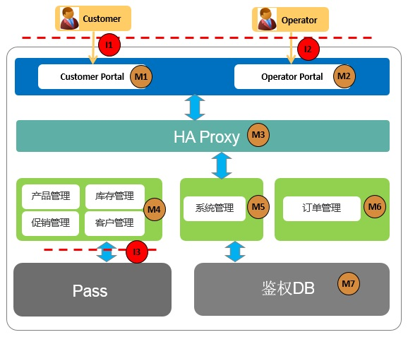
Step 3：识别关键元素
关键元素包括
外部接口：如各种控制台Portal：web UI, API, 网络接口
关键业务处理组件：如前端，核心处理，数据库
包括系统处理的对象：数据，文件
系统操作的主体：交互式用户或者调用服务

Slide 15
Step 3：识别关键元素—识别接口
接口是攻击者攻击系统的入口点，架构视图中表现为系统暴露给周边的交互接口。接口有内部接口和外部接口，在High Level分析的阶段，需要关注所有攻击者能够接触到的内部接口和外部接口，穿越权限边界的接口需要重点分析。
识别的接口如下：
ID | 接口名称 | 功能描述 | 访问范围 | 使用协议 | 是否默认开启
I1 | 互联网客户接入接口 | 操作人员通过https/http协议连接该接口，对系统进行访问。 | 外部网络访问 | https/http | 是
I2 | 操作人员接入接口 | 操作人员通过https/http协议连接该接口，对系统进行访问。 | 内部网络访问 | https/http | 是
I3 | PaaS维护接口 | 通过此接口上报告警性能等数据到PaaS中，并进行维护。 | 内部网络访问 | syslog | 是
Notes:
接口识别原则
全，此处不应局限于业务逻辑，需要针对信任边界进行全方位识别，可能会发现一些隐含通道；同时要注意出站，支持和系统级的接口；
接口权重（互联的系统损失没有下限，然选择控制成本时需要考虑）：
信任域跨度：要同时兼顾用户、网络和主机的信任级别的跨度，对于信任级别跨度巨大的，需要作为重点接口进行评估和保护；
影响的用户数量，系统的适配范围
处理的数据分类
系统本身的重要程度
访问范围说明：
一类：内部组件（主机、服务信任域内）
二类：近端访问（相同网络信任域内）
三类：内部网络（物理内网）
四类：外部网络（Internet）

Slide 16
Step 3：识别关键元素—识别组件
业务组件接受外部输入的数据，对数据进行加工处理，然后输出。业务处理层在安全上需要解决如何正确处理数据以及对哪些数据有权限处理的问题。特别需要关注和识别敏感数据的处理，存储，以及访问控制。
识别的组件如下：
ID | 组件名称 | 组件功能 | 运行权限 | 数据类型 | 数据作用 | 访问权限 | 存储位置 | 是否涉及个人隐私
M1、M2 | xxPortal | 提供portal界面服务的web服务器 | Portal user | 网页 | 提供界面 | Portal user可进行增删改查 | Tomcat服务器 | 否
M3 | HA Proxy | 提供消息转发 | Proxy user | 证书/私钥 | 提供https认证 | 600 | HA Proxy服务器安装目录 | 否
M4、M5、M6 | Xx管理 | 提供xx管理 | xxuser | 业务用户数据 | 业务运行 | Xxuser增删改查 | 数据库 | 否
M7 | 鉴权DB | 存储鉴权数据 | 不涉及 | 用户名/密码 | 认证 | Xxuser增删改查 | 数据库 | 是
Notes:
此处可以对数据进行分类！访问权限处似乎可以商榷？
此处可以让学员自己提几个条目。我对某些内容也不太确定，需要给更多的样例进行确认
数据的类型。包括系统运行数据和业务数据。系统运行数据包括：数据库连接字符串、关键系统配置参数、系统用户凭证、加密密钥等；业务数据时系统在处理业务的过程中产生的、需要保存下来的非公开数据，如，计费系统的计费话单，个人隐私数据、系统产生的审计日志等。
数据的作用。数据时做什么用的？
访问权限。谁能访问该数据？拥有什么样的访问权限？
数据存储的位置。
是否涉及个人隐私？
注：数据类型可以参考知识库分类：身份信任凭证/密钥/终端用户信息/关键配置数据/关键系统文件/日志
具体内容参见：（http://rnd-skb.huawei.com/user/mitigationlib/tmlMitigationDetail/TML20141204191747520804）

Slide 17
Step 4：威胁分析
架构图元素 | S | T | R | I | D | E
接口 |  |  |  |  |  | 
业务组件 |  |  |  |  |  | 
接口面临的攻击场景。
接口调用方和被调用方的仿冒 【 S 】
接口传输通道的数据没有完整性保护，被攻击者篡改 【 T 】
接口访问者和接口（提供方）的不承认做过的事情，进行抵赖 【R 】
接口传输通道的的敏感没有加密保护，被攻击者通过嗅探的方式窃取 【 I 】
攻击者给接口发送大量报文，造成接口不能处理其它合法请求 【 D 】
接口没有做好访问权限控制，被攻击者利用进行提权 【 E】
业务组件面临的攻击场景
组件没有做好完整性保护，软件程序和组件涉及的存储数据，被攻击者篡改 【 T 】
组件没有做好机密性保护，组件的处理的敏感信息被攻击者获取 【 I 】
组件运行权限没有最小化，被攻击者利用进行提权 【 E 】
Notes:
此处可以对数据进行分类！访问权限处似乎可以商榷？
此处可以让学员自己提几个条目。我对某些内容也不太确定，需要给更多的样例进行确认
数据的类型。包括系统运行数据和业务数据。系统运行数据包括：数据库连接字符串、关键系统配置参数、系统用户凭证、加密密钥等；业务数据时系统在处理业务的过程中产生的、需要保存下来的非公开数据，如，计费系统的计费话单，个人隐私数据、系统产生的审计日志等。
数据的作用。数据时做什么用的？
访问权限。谁能访问该数据？拥有什么样的访问权限？
数据存储的位置。
是否涉及个人隐私？
注：数据类型可以参考知识库分类：身份信任凭证/密钥/终端用户信息/关键配置数据/关键系统文件/日志
具体内容参见：（http://rnd-skb.huawei.com/user/mitigationlib/tmlMitigationDetail/TML20141204191747520804）

Slide 18
Step 4：威胁分析—评估问卷
接口-仿冒
接口仿冒主要关注接口提供方和接口访问方之间相互欺骗的威胁。
针对该类威胁主要的防护措施就是认证，从设计到实现上保证认证机制不容易被绕过或者绕过后能及时发现；评估问卷的目的是进一步了解业务逻辑，和现有的防护措施从而对安全需求和威胁进行凸显。
问题样例：
是否属于管理接口？
人机接口还是机机接口？
是否需要双向认证？
会话管理机制是怎样的？
现有的认证机制是什么？用户及凭证的创建，发放，存储，找回机制是怎样？
是否需要多因素认证？
Notes:
此处可以对数据进行分类！访问权限处似乎可以商榷？
此处可以让学员自己提几个条目。我对某些内容也不太确定，需要给更多的样例进行确认
数据的类型。包括系统运行数据和业务数据。系统运行数据包括：数据库连接字符串、关键系统配置参数、系统用户凭证、加密密钥等；业务数据时系统在处理业务的过程中产生的、需要保存下来的非公开数据，如，计费系统的计费话单，个人隐私数据、系统产生的审计日志等。
数据的作用。数据时做什么用的？
访问权限。谁能访问该数据？拥有什么样的访问权限？
数据存储的位置。
是否涉及个人隐私？
注：数据类型可以参考知识库分类：身份信任凭证/密钥/终端用户信息/关键配置数据/关键系统文件/日志
具体内容参见：（http://rnd-skb.huawei.com/user/mitigationlib/tmlMitigationDetail/TML20141204191747520804）

Slide 19
Step 4：威胁分析—评估问卷
接口-篡改
接口篡改的威胁主要是指接口之间数据流的篡改威胁，
核心是数据流经不可信任区域端到端的完整性防护机制
问题样例：
数据是否跨越不可信任区域？
通过接口传输的数据是否考虑了防范重放攻击？
是否需要对传输通道进行完整性保护？
是否需要对重要数据进行完整性保护？
是否需要对接口信息进行监视和检测？
Notes:
此处可以对数据进行分类！访问权限处似乎可以商榷？
此处可以让学员自己提几个条目。我对某些内容也不太确定，需要给更多的样例进行确认
数据的类型。包括系统运行数据和业务数据。系统运行数据包括：数据库连接字符串、关键系统配置参数、系统用户凭证、加密密钥等；业务数据时系统在处理业务的过程中产生的、需要保存下来的非公开数据，如，计费系统的计费话单，个人隐私数据、系统产生的审计日志等。
数据的作用。数据时做什么用的？
访问权限。谁能访问该数据？拥有什么样的访问权限？
数据存储的位置。
是否涉及个人隐私？
注：数据类型可以参考知识库分类：身份信任凭证/密钥/终端用户信息/关键配置数据/关键系统文件/日志
具体内容参见：（http://rnd-skb.huawei.com/user/mitigationlib/tmlMitigationDetail/TML20141204191747520804）

Slide 20
Step 4：威胁分析—评估问卷
接口-抵赖
接口抵赖的威胁主要关注接口访问者否认所做的接口访问操作带来的风险，好的日志审计系统是防抵赖主要措施，另外容易忽略的是良好的认证系统是防抵赖的基础。此外数字签名，防篡改技术也是重要的补充。对于服务运营商来说，防抵赖技术的运用也是免责的重要手段。分析应按照操作者权限和操作场景对抵赖行为以及应对手段进行列举分析。
问题样例：
该接口是否允许匿名访问？
该接口是否支持非查询类操作？
各业务组件是否需要做时间同步？
是否需要考虑审计日志的存储容量能否达到要求？
对审计日志是否提供了删除或修改功能？
Notes:
此处可以对数据进行分类！访问权限处似乎可以商榷？
此处可以让学员自己提几个条目。我对某些内容也不太确定，需要给更多的样例进行确认
数据的类型。包括系统运行数据和业务数据。系统运行数据包括：数据库连接字符串、关键系统配置参数、系统用户凭证、加密密钥等；业务数据时系统在处理业务的过程中产生的、需要保存下来的非公开数据，如，计费系统的计费话单，个人隐私数据、系统产生的审计日志等。
数据的作用。数据时做什么用的？
访问权限。谁能访问该数据？拥有什么样的访问权限？
数据存储的位置。
是否涉及个人隐私？
注：数据类型可以参考知识库分类：身份信任凭证/密钥/终端用户信息/关键配置数据/关键系统文件/日志
具体内容参见：（http://rnd-skb.huawei.com/user/mitigationlib/tmlMitigationDetail/TML20141204191747520804）

Slide 21
Step 4：威胁分析—评估问卷
接口-信息泄露
接口信息泄露主要关注进出该接口的敏感信息泄露带来的风险。
明确接口传输数据的最高安全等级是需求的关键，除业务数据外，支撑数据也不能忽略比如认证的凭证的传输，SSL是一个比较安全的方案。
问题样例：
是否会通过该接口传输敏感数据？是否会通过该接口输出个人隐私数据？
该接口是否需要认证，是否传输认证凭据？
该接口输出的错误信息是否需要做标准化处理？
该接口是否会收集个人隐私数据，是否有隐私声明？
Notes:
此处可以对数据进行分类！访问权限处似乎可以商榷？
此处可以让学员自己提几个条目。我对某些内容也不太确定，需要给更多的样例进行确认
数据的类型。包括系统运行数据和业务数据。系统运行数据包括：数据库连接字符串、关键系统配置参数、系统用户凭证、加密密钥等；业务数据时系统在处理业务的过程中产生的、需要保存下来的非公开数据，如，计费系统的计费话单，个人隐私数据、系统产生的审计日志等。
数据的作用。数据时做什么用的？
访问权限。谁能访问该数据？拥有什么样的访问权限？
数据存储的位置。
是否涉及个人隐私？
注：数据类型可以参考知识库分类：身份信任凭证/密钥/终端用户信息/关键配置数据/关键系统文件/日志
具体内容参见：（http://rnd-skb.huawei.com/user/mitigationlib/tmlMitigationDetail/TML20141204191747520804）

Slide 22
Step 4：威胁分析—评估问卷
接口-拒绝服务
接口拒绝服务主要关注异常流量给直接处理外部数据的业务组件带来的风险
问题样例：
该接口模块是否会直接处理外部数据，在遭受到异常流量攻击时，是否设计了保护措施？
该接口模块是否有业务连续性要求？
针对该接口异常是否制定了应急响应计划？
Notes:
此处可以对数据进行分类！访问权限处似乎可以商榷？
此处可以让学员自己提几个条目。我对某些内容也不太确定，需要给更多的样例进行确认
数据的类型。包括系统运行数据和业务数据。系统运行数据包括：数据库连接字符串、关键系统配置参数、系统用户凭证、加密密钥等；业务数据时系统在处理业务的过程中产生的、需要保存下来的非公开数据，如，计费系统的计费话单，个人隐私数据、系统产生的审计日志等。
数据的作用。数据时做什么用的？
访问权限。谁能访问该数据？拥有什么样的访问权限？
数据存储的位置。
是否涉及个人隐私？
注：数据类型可以参考知识库分类：身份信任凭证/密钥/终端用户信息/关键配置数据/关键系统文件/日志
具体内容参见：（http://rnd-skb.huawei.com/user/mitigationlib/tmlMitigationDetail/TML20141204191747520804）

Slide 23
Step 4：威胁分析—评估问卷
接口-权限提升
接口权限提升主要关注未授权的接口访问带来的风险
提权主要包括水平提权和垂直提权，明确接口相关的所有权限类型，授权策略和机制是评价提权威胁的重点。
问题样例：
该接口需要什么样的权限才能访问？
该接口是否考虑了“三面隔离”？
是否选择了合适的权限控制框架？
Notes:
此处可以对数据进行分类！访问权限处似乎可以商榷？
此处可以让学员自己提几个条目。我对某些内容也不太确定，需要给更多的样例进行确认
数据的类型。包括系统运行数据和业务数据。系统运行数据包括：数据库连接字符串、关键系统配置参数、系统用户凭证、加密密钥等；业务数据时系统在处理业务的过程中产生的、需要保存下来的非公开数据，如，计费系统的计费话单，个人隐私数据、系统产生的审计日志等。
数据的作用。数据时做什么用的？
访问权限。谁能访问该数据？拥有什么样的访问权限？
数据存储的位置。
是否涉及个人隐私？
注：数据类型可以参考知识库分类：身份信任凭证/密钥/终端用户信息/关键配置数据/关键系统文件/日志
具体内容参见：（http://rnd-skb.huawei.com/user/mitigationlib/tmlMitigationDetail/TML20141204191747520804）

Slide 24
Step 4：威胁分析—评估问卷
业务组件-篡改
业务组件的篡改威胁主要关注关键组件的软件包、可执行程序被篡改带来的风险。以及业务组件的数据篡改主要关注敏感数据存储的未授权修改带来的风险。
问题样例：
软件包在分发的过程中是否有完整性保护的需求？
业务组件在运行的过程中有没有完整性保护的需求？
产品在安装、升级、加载软件/固件的过程中，是否有校验软件/固件发布者的需求？
系统是否有安全启动（Secure Boot）的需求？
有哪些通道可以访问到系统中的敏感数据，每个通道是否都做了访问控制？
敏感数据在存取的过程中是否做了完整性校验？
组件是否有不可修改的需求？
Notes:
此处可以对数据进行分类！访问权限处似乎可以商榷？
此处可以让学员自己提几个条目。我对某些内容也不太确定，需要给更多的样例进行确认
数据的类型。包括系统运行数据和业务数据。系统运行数据包括：数据库连接字符串、关键系统配置参数、系统用户凭证、加密密钥等；业务数据时系统在处理业务的过程中产生的、需要保存下来的非公开数据，如，计费系统的计费话单，个人隐私数据、系统产生的审计日志等。
数据的作用。数据时做什么用的？
访问权限。谁能访问该数据？拥有什么样的访问权限？
数据存储的位置。
是否涉及个人隐私？
注：数据类型可以参考知识库分类：身份信任凭证/密钥/终端用户信息/关键配置数据/关键系统文件/日志
具体内容参见：（http://rnd-skb.huawei.com/user/mitigationlib/tmlMitigationDetail/TML20141204191747520804）

Slide 25
Step 4：威胁分析—评估问卷
业务组件-信息泄露
业务组件信息泄露主要关注敏感数据存储未授权访问带来的风险。
识别敏感数据，以及在业务组件内部的生成，传输，处理和存贮，以及相应的保护机制是防护的关键；除业务数据，运营敏感数据也不应遗漏，比如认证凭证，加密秘钥，证书等。另外运维人员后台数据访问也需要重视。
问题样例：
敏感信息在存储时是否做了访问控制？
敏感信息在存储时是否加密？有没有合适的根密钥保护方案？
数据存储中是否含有个人隐私数据？
闲置的信息是否有保护措施？
是否将敏感数据保存在缓存，配置文件当中？
Notes:
此处可以对数据进行分类！访问权限处似乎可以商榷？
此处可以让学员自己提几个条目。我对某些内容也不太确定，需要给更多的样例进行确认
数据的类型。包括系统运行数据和业务数据。系统运行数据包括：数据库连接字符串、关键系统配置参数、系统用户凭证、加密密钥等；业务数据时系统在处理业务的过程中产生的、需要保存下来的非公开数据，如，计费系统的计费话单，个人隐私数据、系统产生的审计日志等。
数据的作用。数据时做什么用的？
访问权限。谁能访问该数据？拥有什么样的访问权限？
数据存储的位置。
是否涉及个人隐私？
注：数据类型可以参考知识库分类：身份信任凭证/密钥/终端用户信息/关键配置数据/关键系统文件/日志
具体内容参见：（http://rnd-skb.huawei.com/user/mitigationlib/tmlMitigationDetail/TML20141204191747520804）

Slide 26
Step 4：威胁分析—评估问卷
业务组件-权限提升
业务组件权限提升主要关注针对内部组件的未授权访问带来的风险。
权限策略不清和实际控制机制不到位是产生提权漏洞的两大根本原因，明确权限矩阵，部署全局访问控制机制是业务组件内部重要安全措施。
问题样例：
如果该组件对内提供访问接口，是否对访问者做了访问控制？
该组件对应的服务或进程需要什么样的运行权限？
在设计系统架构时，有没有考虑权限分离的原则？
产品有哪些类型的用户？不同的用户在权限上是否有差别？采用什么样的模型对用户进行权限管理的？
权限申请，控制流程是如何实现的？
Notes:
此处可以对数据进行分类！访问权限处似乎可以商榷？
此处可以让学员自己提几个条目。我对某些内容也不太确定，需要给更多的样例进行确认
数据的类型。包括系统运行数据和业务数据。系统运行数据包括：数据库连接字符串、关键系统配置参数、系统用户凭证、加密密钥等；业务数据时系统在处理业务的过程中产生的、需要保存下来的非公开数据，如，计费系统的计费话单，个人隐私数据、系统产生的审计日志等。
数据的作用。数据时做什么用的？
访问权限。谁能访问该数据？拥有什么样的访问权限？
数据存储的位置。
是否涉及个人隐私？
注：数据类型可以参考知识库分类：身份信任凭证/密钥/终端用户信息/关键配置数据/关键系统文件/日志
具体内容参见：（http://rnd-skb.huawei.com/user/mitigationlib/tmlMitigationDetail/TML20141204191747520804）

Slide 27
Step 5：风险评估—定级规则
风险 = 影响 * 可能性
采用高、中、低定义不同威胁的剩余风险
影响 | 可能性 | 风险
高 | 高 | 高
高 | 中 | 中
高 | 低 | 低
中 | 高 | 中
中 | 中 | 中
中 | 低 | 低
低 | 高 | 低
低 | 中 | 低
低 | 低 | 低
可能性：指的是当前消减措施可能受到的攻击方式（途径），以及被攻击的可能性大小。
影响：指的是如果该缺陷被利用，目标系统遭受的损失，包括 CIA 所受到的影响。缺陷被利用后，对系统的影响越大，风险越高
可能性说明：
高：无消减措施，或消减措施错误
低：有消减措施，且足以消减到可接受的程度
中：高、低之间，有消减措施，但不可接受
Notes:
（中：例如：在网络汇款业务中，如果high level只有支持账号口令的认证，我们认为账号口令认证技术上是正确应用了，但是账号口令通常由于人为原因，还是容易泄露，不足以完全消减S威胁，需要加入U盾等第二因素的认证）。
C＝ Confidentiality I = Integrity A=Availability
影响说明：对CIA的影响。
高：所有信息或部分机密信息泄露；任意信息或部分关键信息遭篡改；系统完全瘫痪或关键业务瘫痪
中：少量或非关键敏感信息泄露；非关键数据遭篡改；系统性能下降或关键业务短时间不可用
低：对业务功能和安全性（CIA）均无明显影响

Slide 28
Step 5：风险评估—对Low Level的指导
Low Level优先级 | 影响 | 安全风险 | 对Low level指导说明
高 | 高 | 高 | 1. 设计部分要增加相关的消减措施。 2. 在low level分析中，应当重点优先分析。 3. 排查其新设计的消减措施是否合理，有无漏洞，是否能被正确落地等。
高 | 高 | 中、低 | 1. 重点排查已有消减是否无漏洞。 2. 重点排查增加的消减措施是否合理。 3. 当前的具体消减在设计层面是否能降低风险。 4. 由于影响很高，消减措施是否到位将直接决定产品的整体风险。
中 | 中 | 中、低 | 1. 排查已有消减是否无漏洞。 2. 排查增加的消减措施是否合理。 3. 当前的具体消减在设计层面是否能降低风险。
低 | 低 | 低 | 不用重点分析，使用安全基线/checklist等，排查设计实现方面容易被遗漏或忽略的点。

Slide 29
Step 6：制定消减措施-消减方案库
身份管理与认证
访问控制
加密及密钥管理
敏感数据保护
会话管理
安全管理
安全审计与检测
系统可用性
可信及完整性保护
隐私保护
十个安全
维度
IA识别与认证(11项)：
IA-1识别和认证策略及程序
IA-2识别和认证组织用户
IA-3设备识别和认证
AC-2账户管理
IA-5验证凭据管理
IA-9服务识别和认证
IA-10自适应识别和认证
IA-11重认证
……
AC访问控制(1项)：
AC-2账户管理
AC访问控制(18项)：+SC8项）：
AC-3访问执行
AC-5职责分离
AC-6最小特权
AC-17远程访问
……
SC系统和通信保护(8项)
SC-3安全功能隔离
SC-7边界保护
SC-39进程隔离
SC-41端口和I/O设备访问
……
SC系统和通信保护(10项)+SI3+AC1项）：
SC-4共享资源信息
SC-28闲置信息保护
SC-31隐蔽信道分析
SC-37带外信道
SC-40无线链路保护
SC-42传感器能力和数据
……
SI系统和信息完整性(3项)：
SI-12信息处理和保留
SI-15信息输出过滤
SI-16内存保护
AC访问控制(1项)
AC-23数据挖掘保护
AU审计与问责(16项)：+SI5项+SC2项）：
AU-2审计事件
AU-4审计存储容量
AU-6审计审核、分析与报告
AU-9审计信息保护
AU-15备选审计能力
AU-16跨组织审计
……
SI系统和信息完整性(5项)：
SI-3恶意代码防护
……
SC系统和通信保护(2项)：
蜜罐
架构级
消减方案
IA-2识别和认证组织用户（13项强化）
对特权帐号的网络访问
团体认证
单点登录
远程接入-单独的设备
带外认证
……
SC-7边界保护（23项强化）
物理隔离的子网
接入点
基于主机的保护
安全工具/机制/支撑组件的隔离
动态隔离/分隔
……
SC-31隐蔽信道分析（3项强化）
测试隐蔽通道的可利用性
最大带宽
在运行环境中测量带宽
AU-6审计审核、分析与报告（10项强化）
流程整合
关联审计库
集中审核和分析
特权命令全文分析
审计水平调整
……
消减
强化
Notes:
能力中心根据CC和NIST SP800-53将安全控制措施分成10大类别：加密及密钥管理、访问控制、敏感数据保护、身份管理和认证、安全管理、系统可用性、隐私保护、安全审计与检测、会话管理、可信与完整性保护。详细的控制项内容，可以参见：架构级消减方案库. xlsx

Slide 30
Step 6：制定消减措施
STRIDE威胁和10大控制集的对应关系如下表：
威胁 | 消减措施
Spoofing | 身份管理和认证（密码认证、多因素认证、单点登录、带外认证、SSL、IPSec等）、会话管理（会话锁定、并发控制），安全管理
Tampering | 可信与完整性保护，访问控制，安全管理
Repudiation | 安全审计与检测，安全管理
Information Disclosure | 敏感数据保护、隐私保护、访问控制，加密及密钥管理，安全管理
Denial of Service | 系统可用性，安全管理
Elevation of Privilege | 访问控制，身份管理和认证，安全管理
Notes:
能力中心根据CC和NIST SP800-53将安全控制措施分成10大类别：加密及密钥管理、访问控制、敏感数据保护、身份管理和认证、安全管理、系统可用性、隐私保护、安全审计与检测、会话管理、可信与完整性保护。详细的控制项内容，可以参见：架构级消减方案库. xlsx

Slide 31
分析过程样例
元素名称 | 操作员接入接口
元素概述 | 操作人员通过https/http协议连接该接口，对系统进行访问。
威胁 | STRIDE
仿冒（S） | 风险级别 (Risk Level) | 高
 | 影响（Impacts） | 操作员被仿冒，可以对系统数据进行恶意修改。查看互联网客户的个人信息。
 | 可能性(Exploitability) | 1.有操作人员接入接口通过用户名口令对管理员进行身份认证，但操作员连续登录不成功没有锁定及验证码。攻击者可以通过暴力破解账户或者撞库破解账户，可能性大。 2.对操作人员通过浏览器与系统之间的通信进行了会话管理，暴力破解会话标示仿冒其他在线用户的可能性小。 3.由于使用了HTTPS进行通道加密，口令在传输中被泄露导致仿冒的可能性小。 …………
 | 建议消减措施 (Recommendations) | 措施 | 落地计划
 |  | 对多次登录不成功的账号进行账号锁定 | V100R100C00
 |  | 提供验证码防暴力破解 | V100R100C00
Notes:
能力中心根据CC和NIST SP800-53将安全控制措施分成10大类别：加密及密钥管理、访问控制、敏感数据保护、身份管理和认证、安全管理、系统可用性、隐私保护、安全审计与检测、会话管理、可信与完整性保护。详细的控制项内容，可以参见：架构级消减方案库. xlsx

Slide 32
Step 7：架构级安全方案设计
关注要点：
多点消减措施相同或类似时，要从架构层面考虑，是否需要整体方案实现。
存在安全依赖关系时，是否需要调整消减方案。例如，在分析物理层服务器的信息泄漏风险时，考虑了硬盘加密的消减措施，但在分析虚拟层和业务层时，已经设计业务层对数据进行加密处理，物理层的业务数据泄漏风险也得到了消减，而硬盘加密的成本较高，对性能也有较大影响，因此，在做架构优化时，可以不要求物理层的硬盘加密。
—详细参考安全架构与设计原则
Notes:
例如，在分析物理层服务器的信息泄漏风险时，考虑了硬盘加密的消减措施，但在分析虚拟层和业务层时，已经设计业务层对数据进行加密处理，物理层的业务数据泄漏风险也得到了消减，而硬盘加密的成本较高，对性能也有较大影响，因此，在做架构优化时，可以不要求物理层的硬盘加密。

